Slide 1
REDES NEURONALES · PROYECTO FINAL
Predicción de riesgo crediticio con redes neuronales
Perceptrón multicapa (MLP) para estimar la probabilidad de mora a 90 días
Yenifer Salazar Restrepo
Juan Esteban Cardona Jaramillo
Camilo Andrés Estrada Sosa
Docente: Feibert Alirio Guzmán Pérez · REDES NEURONALES_B2A_27576508_20262
Notes:
[Camilo]
Hola a todos. Somos Camilo, Juan y Yenifer, y les vamos a contar cómo construimos una red neuronal que predice si un cliente va a caer en mora con su crédito. Yo arranco con el problema y los datos; Juan les explica la red y cómo aprende; y Yenifer cierra con los errores, la interpretación y una demo de la aplicación.

Slide 2
01 · PROBLEMA Y CONTEXTO
Decidir un crédito bajo incertidumbre
1
Pérdida de capital
PREGUNTA DE INVESTIGACIÓN
Aprobar a quien no paga eleva la cartera vencida (>90 días) y las provisiones.
¿Clasifica un MLP la mora a 90 días con mayor precisión que un enfoque lineal convencional?
2
Exclusión injustificada
Rechazar a un cliente solvente pierde negocio y lo deja fuera del crédito.
Perfil del solicitante
MLP
3
Modelos rígidos
P(mora)
Scorecards y regresión lineal no capturan la interacción entre ingreso, tasa y endeudamiento.
Aprobar / Denegar
Riesgo crediticio con redes neuronales (MLP)
Notes:
[Camilo]
Piensen en un banco que recibe una solicitud de crédito. Si aprueba a alguien que después no paga, pierde plata. Pero si rechaza a alguien que sí iba a pagar, también pierde: pierde un buen cliente. Los modelos clásicos, como la regresión logística o los scorecards, suman puntos y asumen que todo es lineal, y la realidad no es tan simple: el ingreso, la tasa de interés y qué tan endeudada está la persona se mezclan entre sí.
Entonces nos preguntamos: ¿puede una red neuronal detectar mejor la mora que un modelo lineal? Para saberlo, la comparamos contra una regresión logística, que es nuestro punto de referencia.

Slide 3
02 · DATOS
Los datos: 32.581 solicitudes, 6 variables
32.581
6
21,8 %
26.060 / 6.516
solicitudes (Kaggle, CC0)
variables de entrada
morosos: clase desbalanceada
entrenamiento / test
Variable | Qué representa
person_age | Edad (años)
person_income | Ingreso anual (USD)
loan_amnt | Monto solicitado (USD)
loan_int_rate | Tasa de interés (%)
loan_percent_income | Cuota / ingreso anual
cb_person_cred_hist_length | Años de historial
loan_status (objetivo) | 0 cumple · 1 mora
Preparación sin fuga de datos
✓
5 registros con edad > 100 años eliminados
✓
3.116 tasas faltantes → mediana (10,99 %)
✓
Split 80/20 estratificado antes de escalar
✓
MinMax [0, 1] ajustado solo con train
78,2 % cumple
21,8 %
Riesgo crediticio con redes neuronales (MLP)
Notes:
[Camilo]
Trabajamos con un dataset público de Kaggle: más de 32 mil solicitudes y seis variables por cliente: edad, ingreso, monto del préstamo, tasa de interés, qué porcentaje del ingreso se va en la cuota, y años de historial crediticio. Lo que queremos predecir es si el cliente cumplió o cayó en mora.
Y aquí hay algo importante: solo cerca del 22 % cayó en mora. Los datos están desbalanceados, y eso nos va a pesar más adelante. Limpiamos lo básico: quitamos cinco edades imposibles, rellenamos con la mediana las tasas de interés que faltaban y escalamos todo entre cero y uno. Y apartamos un 20 % para test desde el principio, sin tocarlo, ajustando el escalado solo con entrenamiento, para que la evaluación final sea honesta.

Slide 4
03 · NEURONA Y ARQUITECTURA
De la neurona a la red 6-16-8-1
Entrada
6
Oculta 1
16 · ReLU
Oculta 2
8 · ReLU
Salida
1 · Sigmoid
Una neurona artificial
z = w·x + b
edad
a = f(z)
ingreso
Ejemplo con 4 entradas
x | w | x·w
0,25 | 0,80 | 0,200
0,40 | 1,20 | 0,480
0,30 | −0,50 | −0,150
0,15 | 0,60 | 0,090
Σ = 0,620
b = −0,10
z = 0,52
σ(z) ≈ 0,627
monto
tasa
cuota/ingreso
257 parámetros entrenables
historial
Riesgo crediticio con redes neuronales (MLP)
Notes:
[Juan]
Gracias, Camilo. Una neurona artificial es más simple de lo que suena: toma las entradas, multiplica cada una por un peso que dice qué tanto importa, suma todo con un sesgo y pasa el resultado por una función de activación. En el ejemplo de la diapositiva da 0,52 y la sigmoide lo convierte en una probabilidad de 0,63.
Nuestra red junta varias de esas neuronas en capas: seis entradas, una capa de 16 neuronas, otra de 8 y una neurona final que da la probabilidad de mora. Usamos ReLU en las capas ocultas porque es rápida y estable, y sigmoide al final porque necesitamos un número entre cero y uno. Son apenas 257 parámetros: una red pequeña a propósito, porque los datos son tabulares y de solo seis variables.

Slide 5
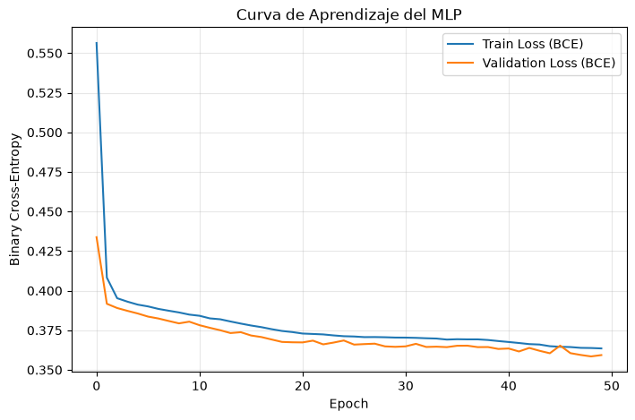
04 · ENTRENAMIENTO Y BACKPROPAGATION
Cómo aprende: forward, error y backprop
1
Forward
x → capa 1 → capa 2 → ŷ ∈ (0, 1)
2
Error (BCE)
L = −[ y·log ŷ + (1−y)·log(1−ŷ) ]
3
Backpropagation
Regla de la cadena; en la salida ∂J/∂z = ŷ − y
4
Adam actualiza
W ← W − η · (paso adaptativo), η = 0,001
Adam · lr 0,001
Batch 32
50 épocas
Semilla 42
Pérdida BCE, época 5 → 50: train 0,391 → 0,364 · val 0,386 → 0,359
Riesgo crediticio con redes neuronales (MLP)
Notes:
[Juan]
Para aprender, la red repite cuatro pasos con grupos de 32 clientes. Primero hace una predicción: es el forward. Segundo, mide qué tan mal le fue con la entropía cruzada binaria, que castiga fuerte cuando la red está muy segura y se equivoca. Tercero, backpropagation: con la regla de la cadena calcula cuánto contribuyó cada peso al error. Y cuarto, el optimizador Adam ajusta los pesos un poquito en la dirección que baja ese error.
Ese «poquito» lo controla el learning rate, que dejamos en 0,001: si es más grande, el entrenamiento se vuelve inestable; si es más pequeño, tarda demasiado. En la gráfica se ve que entrenamiento y validación bajan juntas hasta cerca de 0,36.

Slide 6
04 · ENTRENAMIENTO Y SOBREAJUSTE
Experimentos: la regularización no ayudó
Sin sobreajuste
Las curvas de train y validación bajan juntas.
Más regularización, menos capacidad
Dropout y weight decay solo subieron la pérdida.
Decisión
Se conserva el MLP base: 0,3583.
Riesgo crediticio con redes neuronales (MLP)
Notes:
[Juan]
Probamos ocho variaciones para ver si podíamos mejorar: dropout, weight decay, early stopping y otro tamaño de lote. Y la sorpresa fue que ninguna le ganó al modelo base. Tiene sentido: como las curvas de entrenamiento y validación ya iban pegadas, no había sobreajuste que corregir, y regularizar de más solo le quitaba capacidad a una red que ya es pequeña. Así que nos quedamos con la arquitectura original y dejamos documentado lo que descartamos.

Slide 7
05 · RESULTADOS
Resultados: la red supera al baseline
+15 pts
Recall
0,398 → 0,548
+10 pts
F1
0,507 → 0,603
+2,4 pts
ROC-AUC
0,827 → 0,851
A cambio: la precision baja 2,7 pts (0,698 → 0,671).
Riesgo crediticio con redes neuronales (MLP)
Notes:
[Juan]
Ahora sí, el momento de la verdad: el conjunto de test, 6.516 clientes que la red nunca vio. Frente a la regresión logística, la red gana en casi todo: ROC-AUC de 0,851 contra 0,827 y, sobre todo, en recall, que sube de 0,40 a 0,55. Es decir, detecta unos 15 puntos más de morosos reales. Para ser honestos, la precisión baja un poquito, de 0,70 a 0,67.
Con esto respondemos nuestra pregunta: sí, la red clasifica mejor la mora que el modelo lineal. Yenifer les cuenta dónde todavía se equivoca.

Slide 8
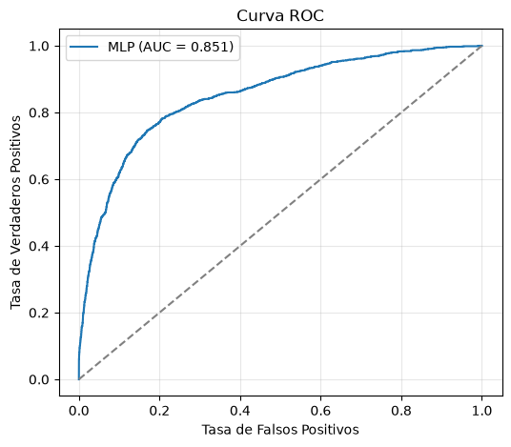
05 · RESULTADOS Y ERRORES
Dónde falla: los morosos que se escapan
Predicho: Cumple
Predicho: Mora
Real:
Cumple
4.712
382
TN · acierta
FP · solvente rechazado
Real:
Mora
643
779
FN · moroso aprobado
TP · moroso detectado
Curva ROC · AUC = 0,851
643 de 1.422 morosos reales (45 %) se aprueban → pérdida de capital: el principal punto a mejorar
Riesgo crediticio con redes neuronales (MLP)
Notes:
[Yenifer]
Gracias, Juan. Y aquí hay que ser sinceros: de los 1.422 morosos reales del test, la red detectó 779, pero dejó pasar 643, casi la mitad. Para un banco, eso son créditos aprobados que no se pagan. Por el otro lado, rechazó a 382 clientes que sí iban a cumplir.
La curva ROC, con 0,851, nos dice que la red separa bien los dos grupos. Lo que nos limita es el desbalance: con solo 22 % de mora, a la red le cuesta detectarla. Ese es el principal punto a mejorar.

Slide 9
05 · INTERPRETACIÓN
Qué mira la red: endeudamiento y tasa
Coherente con el negocio
Cuota/ingreso y tasa son las que más pesan.
Edad casi irrelevante
Importancia 0,0002: sin sesgo de edad aparente.
Influencia ≠ causalidad
Muestra qué usa la red, no por qué incumple.
Riesgo crediticio con redes neuronales (MLP)
Notes:
[Yenifer]
También quisimos entender en qué se fija la red. Con permutation importance, que consiste en barajar una variable y ver cuánto empeora el modelo, vimos que lo que más pesa es qué porcentaje del ingreso se va en la cuota y la tasa de interés. Tiene sentido financieramente. La edad y el historial casi no influyen. Eso sí: esto muestra qué usa la red, no qué causa la mora.

Slide 10
06 · APLICACIÓN Y DESPLIEGUE
De la red a una aplicación usable
Solicitud
›
Validación
6 variables, sin nulos
›
Escalado
igual al train
›
MLP
PyTorch
›
P(mora)
›
Recomendación
aprobar / denegar
Casos de prueba
Perfil de bajo riesgo
Cuota/ingreso 0,67 y tasa 20 %
Falta una variable o hay un nulo
2,2 % mora
99,1 % mora
ValueError
APROBAR
DENEGAR
Error controlado
Demo Streamlit
Semilla 42
Notebooks 01–10
GitHub
Un analista decide
Riesgo crediticio con redes neuronales (MLP)
Notes:
[Yenifer]
Y ahora lo que la vuelve útil: la aplicación. Se las muestro. [ABRIR LA APP]
Voy a probar dos casos de demostración. Ojo: son predicciones del modelo para esta demo, no decisiones financieras reales.
Primer caso. [ESCRIBIR: 30 · 100000 · 10000 · 8 · 0,10 · 10 y pulsar «Evaluar solicitud»] Una persona de 30 años, con ingreso anual de 100 mil dólares, que pide 10 mil, a una tasa del 8 % y con 10 años de historial. La app estima alrededor de 1,9 % de probabilidad de mora [CONFIRMAR EL NÚMERO EN PANTALLA] y sugiere aprobar. ¿Por qué? Porque la cuota pesa apenas el 10 % del ingreso, la tasa es baja y el historial es largo.
Segundo caso. [ESCRIBIR: 25 · 20000 · 15000 · 25 · 0,75 · 1 y pulsar «Evaluar solicitud»] Tiene 25 años, ingreso de 20 mil, pide 15 mil, con tasa del 25 %, y solo un año de historial. Aquí la probabilidad sube a cerca de 97 % [CONFIRMAR EL NÚMERO EN PANTALLA] y la sugerencia es denegar. El préstamo es una proporción enorme del ingreso, la tasa es alta y el historial es corto: justo las variables que más pesan en el modelo. La app sugiere denegar cuando la probabilidad llega al 50 %.
Por debajo, aplica el mismo escalado del entrenamiento y le pasa los datos al modelo guardado en PyTorch.

Slide 11
07 · LÍMITES Y PRÓXIMOS PASOS
Límites, próximos pasos y conclusión
Límites
Próximos pasos
CONCLUSIÓN
Un MLP 6-16-8-1 entrenado con Adam clasifica la mora mejor que el modelo lineal
Recall 54,8 %: deja pasar casi la mitad de los morosos
Prototipo académico, no validado para producción
Sin causalidad: solo influencia predictiva
Desbalance: pesos de clase o sobremuestreo
Más variables del dataset original
Búsqueda de hiperparámetros más amplia
ROC-AUC 0,851 · Recall +15 pts · reproducible y documentado
Riesgo crediticio con redes neuronales (MLP)
Notes:
[Yenifer]
Tenemos claras las limitaciones. La principal es el recall de 55 %: todavía se nos escapa casi la mitad de los morosos. Además es un prototipo académico, no está listo para producción, y la interpretación no demuestra causalidad. Lo siguiente sería atacar el desbalance con pesos de clase o sobremuestreo, sumar más variables y afinar hiperparámetros. Y en la vida real la red solo recomienda: la decisión final la tiene un analista.

Slide 12
Gracias
github.com/JuanCardona2203/redes-neuronales-riesgo-crediticio
Yenifer Salazar · Juan Esteban Cardona · Camilo Estrada
Notes:
[Yenifer]
En resumen: una red pequeña, de 257 parámetros, que le gana al modelo lineal, y que dejamos reproducible y documentada en nuestro GitHub. Muchas gracias por escucharnos; quedamos atentos a sus preguntas.

